Slide 1
Как подогрев нефти влияет на её скорость в трубопроводе?
Фатюшкин Д.В. студент 22Б16, Добренкова Л.С. студент 22Б15, Агишев А. студент 22Б15

Slide 2
Введение
Данный проект посвящен изучению влияния локального нагрева и охлаждения на скорость течения жидкости в трубопроводе. Для этого используются специальные хомуты, создающие температурные изменения на отдельных участках трубы. Цель исследования – определить, как температура влияет на скорость потока жидкости.
Актуальность проекта связана с широким применением трубопроводных систем в промышленности и энергетике. Управление температурой и скоростью потока важно для оптимизации процессов, таких как передача тепла или транспортировка жидкостей.
Результаты исследования помогут лучше понять, как локальные температурные изменения могут использоваться для повышения эффективности работы систем и снижения энергозатрат.

Slide 3
Постановка задачи
Для исследования используется система, состоящая из трубы, по которой течет жидкость, и температурного хомута, установленного на определенном участке трубы. Хомут может работать в двух режимах: нагревать или охлаждать жидкость в зоне воздействия. Это позволяет создавать локальные температурные изменения внутри трубы, влияющие на свойства жидкости.
Основная задача проекта заключается в том, чтобы выяснить, как изменение температуры на участке трубы с помощью нагревающего или охлаждающего хомута влияет на скорость течения жидкости. Для этого необходимо зафиксировать изменения скорости в зависимости от температуры и выявить закономерности.
Решение данной задачи позволит оценить влияние локального нагрева или охлаждения на поток жидкости, что может быть полезным для управления параметрами трубопроводных систем в различных промышленных и инженерных приложениях.

Slide 4
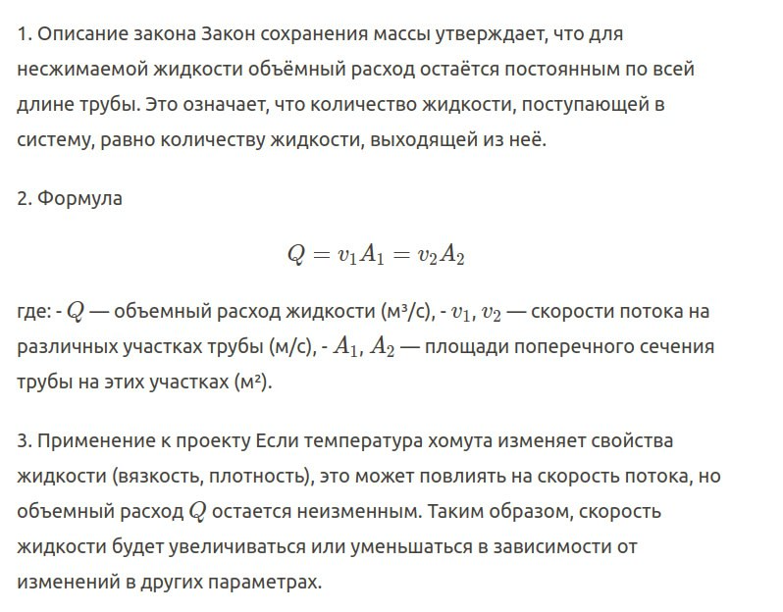
Теоретические основы

Slide 5
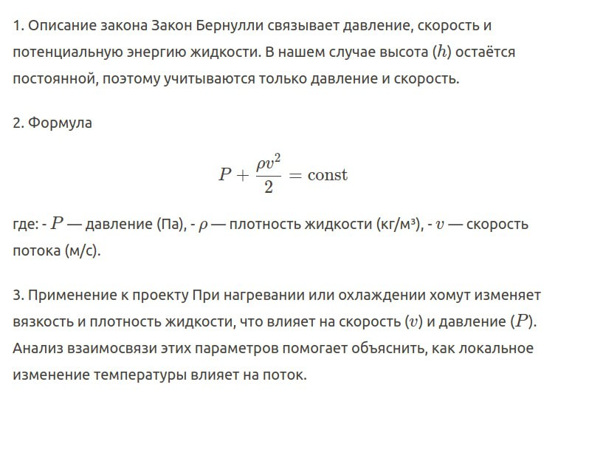

Slide 6
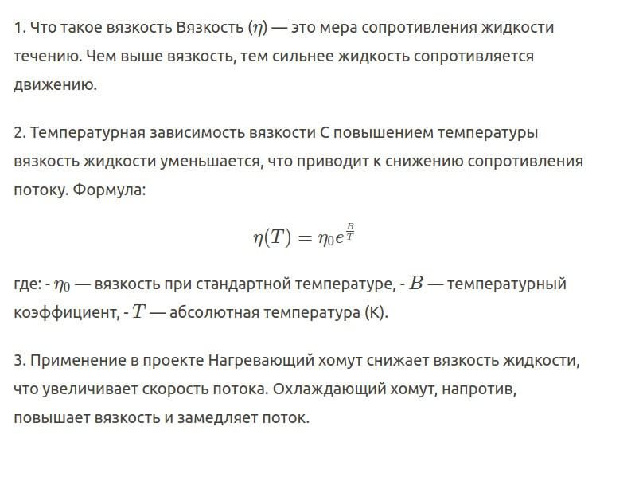

Slide 7
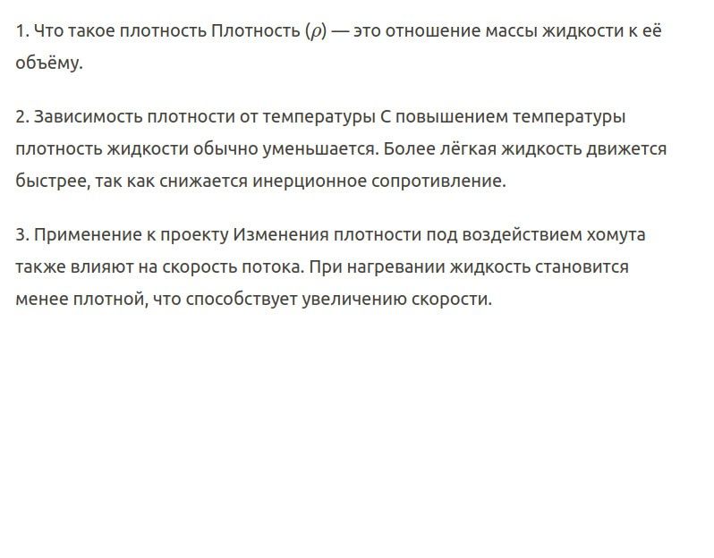

Slide 8
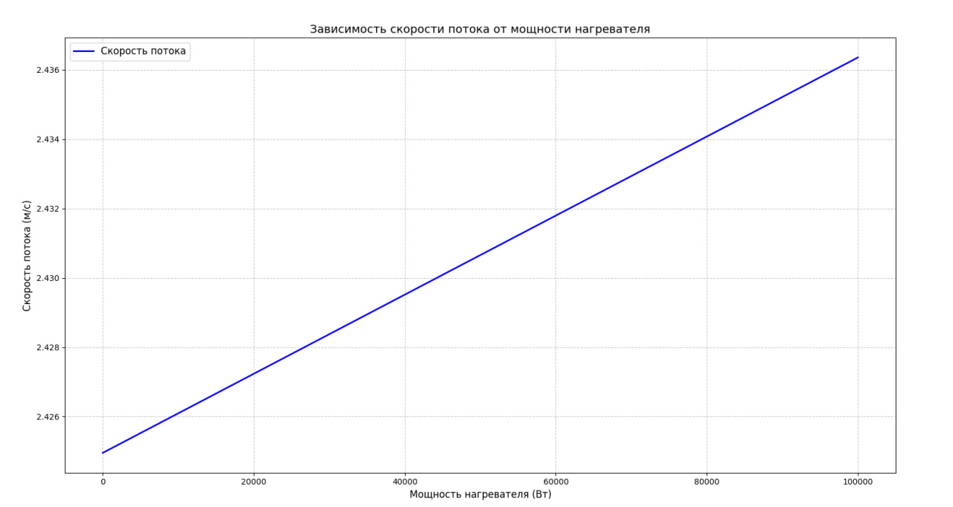

Slide 9
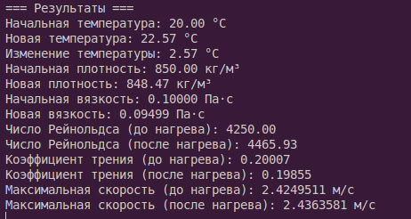
Пример вывода итерации кода

Slide 12
Санкт-Петербург,
Университетская наб., 7-9
тел.: +7 (812) 360 60 30
mail@spbu.ru

